Slide 1
Memory (Tiled Parallel Algorithm)

Slide 2
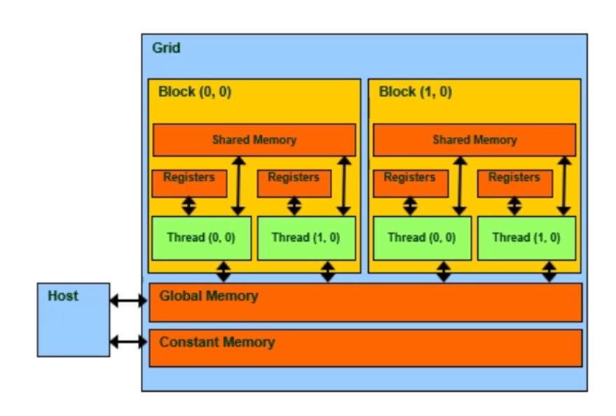
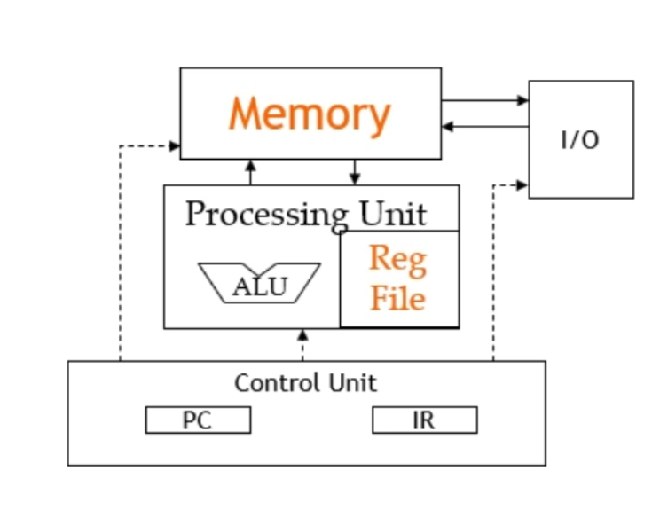
Global Memory & Register
Von-Neumann Model 의
Register, Memory 와 대응됨.

Slide 3
Shared Memory (L1 Cache, Scratchpad)
Block이 시작할 때 initialize, 끝날 때 제거됨. (Equal lifetime)
Q : (Shared Memory, Register) vs Global Memory?
물리적으로, SM 의 하나의 shared memory 가 있고, 이것이 여러 버전으로 나뉘어 쓰임. (Dynamic Partitioning of Resources)
매우 매우 빠름
Q : Scratchpad?

Slide 4
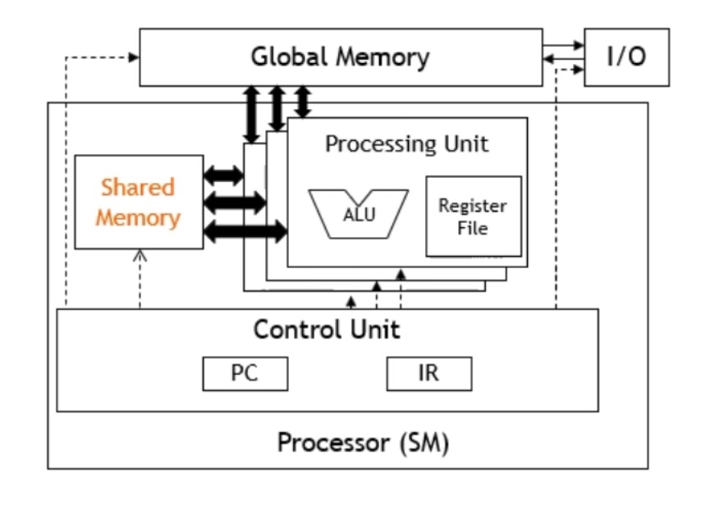

Slide 5
__global__ void hi(int* a)
{
// register (local variable)
int x = 0;
int idx = threadIdx.x;
// shared memory
__shared__ int s_a[64];
// assign value to shared memory
for (int i = 0; i < 4; i++) {
x = idx + i;
s_a[idx] = x * idx;
}
// synchronize
__syncthreads();
// access shared memory
int sum = 0;
for (int i = 0; i < 64; i++)
sum += s_a[i];
// assign value to global memory
a[idx] = sum + idx;
}

Slide 6
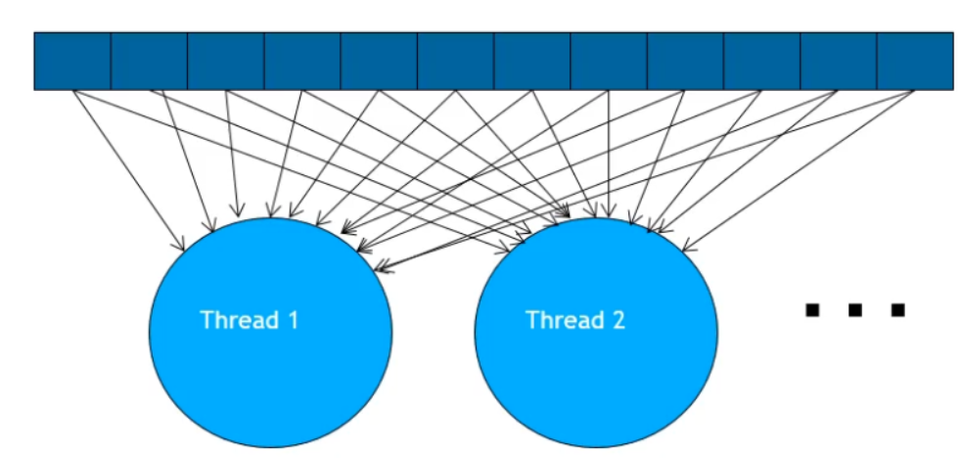
Algorithm with Global Memory

Slide 7
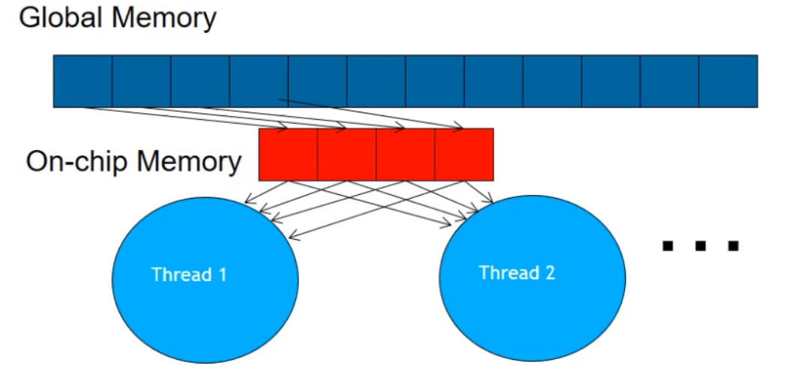
Algorithm with Tiling

Slide 8
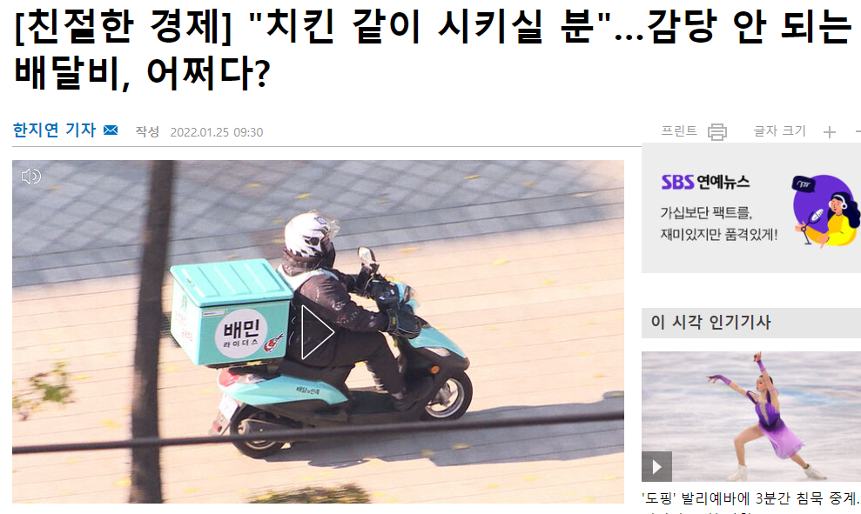

Slide 9
비유: 배민 같이 시키실 분
치킨집(Global memory) 에 주문하는 행위 (memory operand) 가 모든 사람이 하기엔 비쌈.
대표로 누가 주문하고 (Shared memory), 그 사람 집에 가서 치킨을 가져오면 됨
단, 모든 사람이 같이 치킨을 먹어야 되고 (high synchronization requirement), 저녁 시간이 끝나면 남은 치킨은 버림 (scope dependent)
주문한 치킨만 먹을 수 있음 + 다음 치킨은 다음에 다 같이… (Barrier Synchronization)
256명이 같이 먹는다면? 훨씬 절약됨.

Slide 10
Matrix Multiplication Q: 복잡도?
#define N 1024
__global__ void SimpleMatmul(float* A, float* B, float* C)
{
int row = blockIdx.y * blockDim.y + threadIdx.y;
int col = blockIdx.x * blockDim.x + threadIdx.x;
if (row < N && col < N)
{
float sum = 0;
for (int k = 0; k < N; k++)
{
sum += A[row * N + k] * B[k * N + col];
}
C[row * N + col] = sum;
}
}

Slide 11
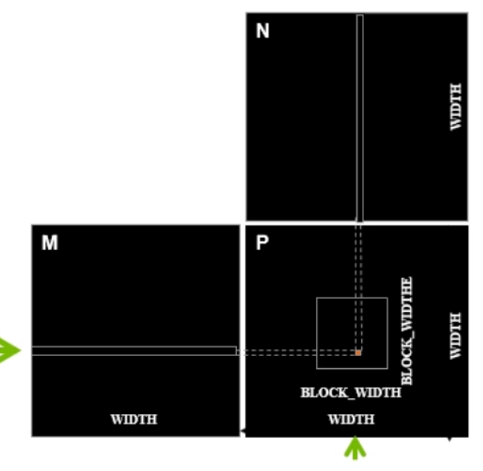
포인트
관점은 output 의 데이터 인덱스
블록마다 하기에, 무시 가능
하나의 블록이 뭘 하는지만 알면 충분.

Slide 12
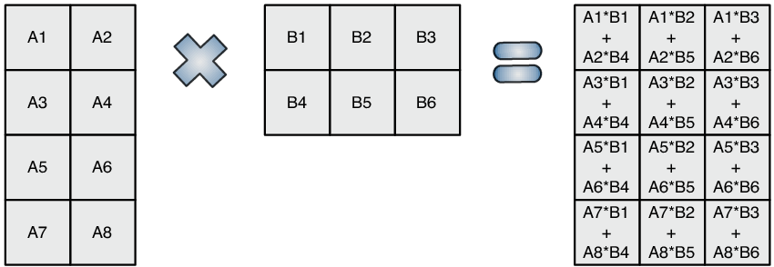
수학적인 관점
Block matrix (Matrix interpreted as “matrix of matrices”)

Slide 13
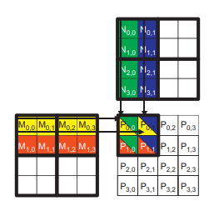

Slide 14
Q: 행렬곱 시간?
Q: 몇번의 Global memory access 가 필요할까요?
Q: 연산은요?
6
3
9
6
3
5
6
1 | 4 | 9 | 2
5 | 1 | 7
0, 0

Slide 15
Q: 이거 빨리 못함?
Q: 몇번의 Global memory access 가 필요할까요?
Q: 진짜? 더 줄인다면…?
Hint! : 초록이들 끼리 메모리 공유를 하는데…!
6
3
9
6
3
5
6
1 | 4 | 9 | 2
5 | 1 | 7

Slide 16
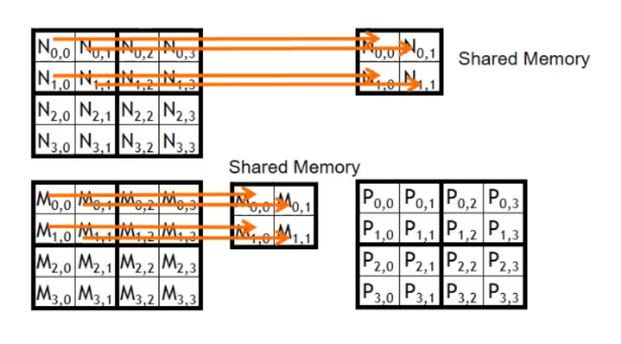
Block (0, 0) 에서 발생하는 일.

Slide 17
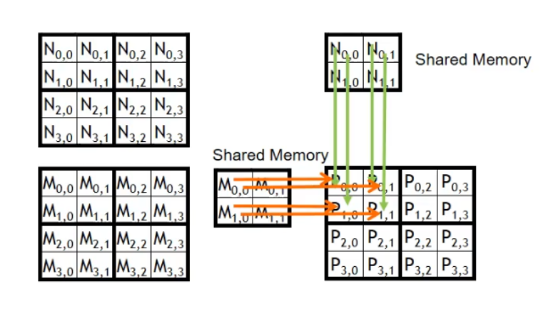
Block (0, 0) 에서 발생하는 일.

Slide 18
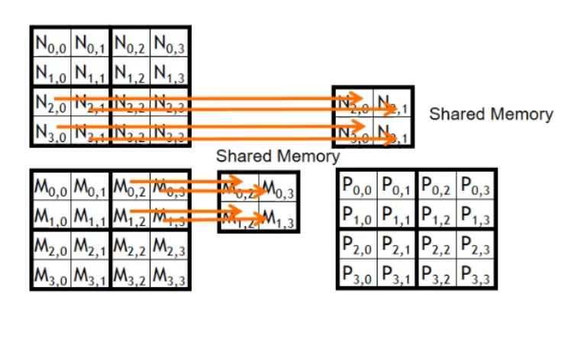
Block (0, 0) 에서 발생하는 일.
Q: Mutex problem?
Q: Move to the next
phase?
Q: Tile Size = Block Dim?
__synchthreads()!

Slide 19
백문의 불여일코
__global__ void TiledMatmul(float* A, float* B, float* C)
{
__shared__ float s_A[TILE_SIZE][TILE_SIZE];
__shared__ float s_B[TILE_SIZE][TILE_SIZE];
int bx = blockIdx.x; int by = blockIdx.y;
int tx = threadIdx.x; int ty = threadIdx.y;
int row = by * blockDim.y + ty;
int col = bx * blockDim.x + tx;
float sum = 0; for (int phase = 0; phase < N / TILE_SIZE; phase++) {
// Load tile of A and B
// Create partial sum
}
C[row * N + col] = sum;
}

Slide 20
각 Thread 가 Shared Mem 에 넣어주자.
for (int phase = 0; phase < N / TILE_SIZE; phase++) {
// Load tile of A and B
s_A[ty][tx] = A[row * N + phase * TILE_SIZE + tx];
s_B[ty][tx] = B[(phase * TILE_SIZE + ty) * N + col];
__syncthreads();
// Create partial sum
for (int k = 0; k < TILE_SIZE; k++) {
sum += s_A[ty][k] * s_B[k][tx];
}
__syncthreads();
}

